Slide 1

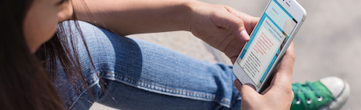
Die Corona-Krise aus der Perspektive von jungen Menschen in der stationären Kinder- und Jugendhilfe
Onlinekonferenz IGQK
24-09-2020
sevda.guenes@integras.ch
nils.jenkel@upk.ch

Slide 2
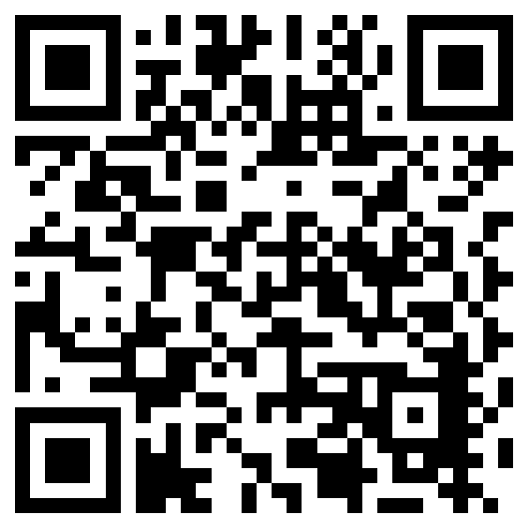
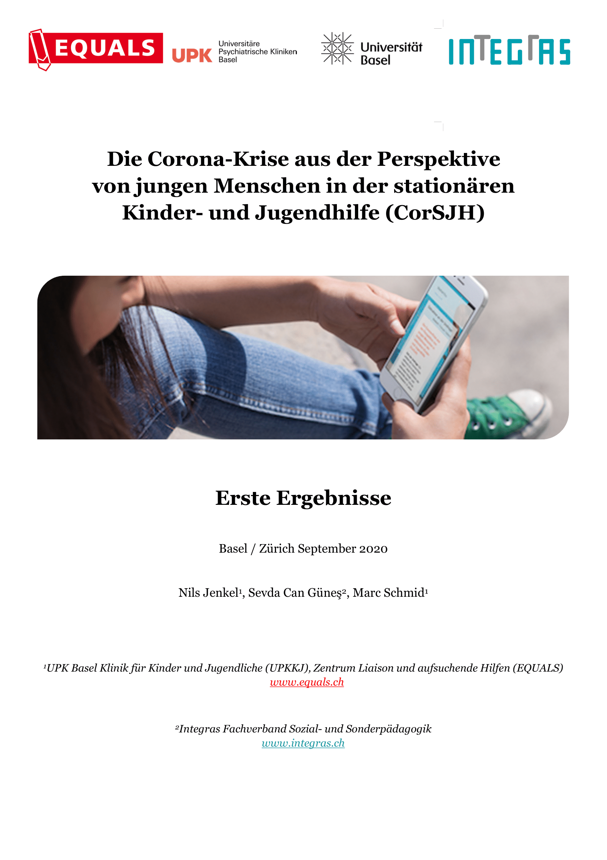
Erste Ergebnisse www.integras.ch / www.equals.ch

Slide 3
Es ist schön das es eine umfrage für die gibt die eine etwas andere situation haben als der rest (w, 17)
tout le monde ne se préoccupe de nous, alors MERCI
(m, 14)
Ich finde es gut, dass Ihr Euch um die Situationen der Menschen interessiert, die nicht so von der Gesellschaft wahrgenommen werden. (m, 17)

Slide 4
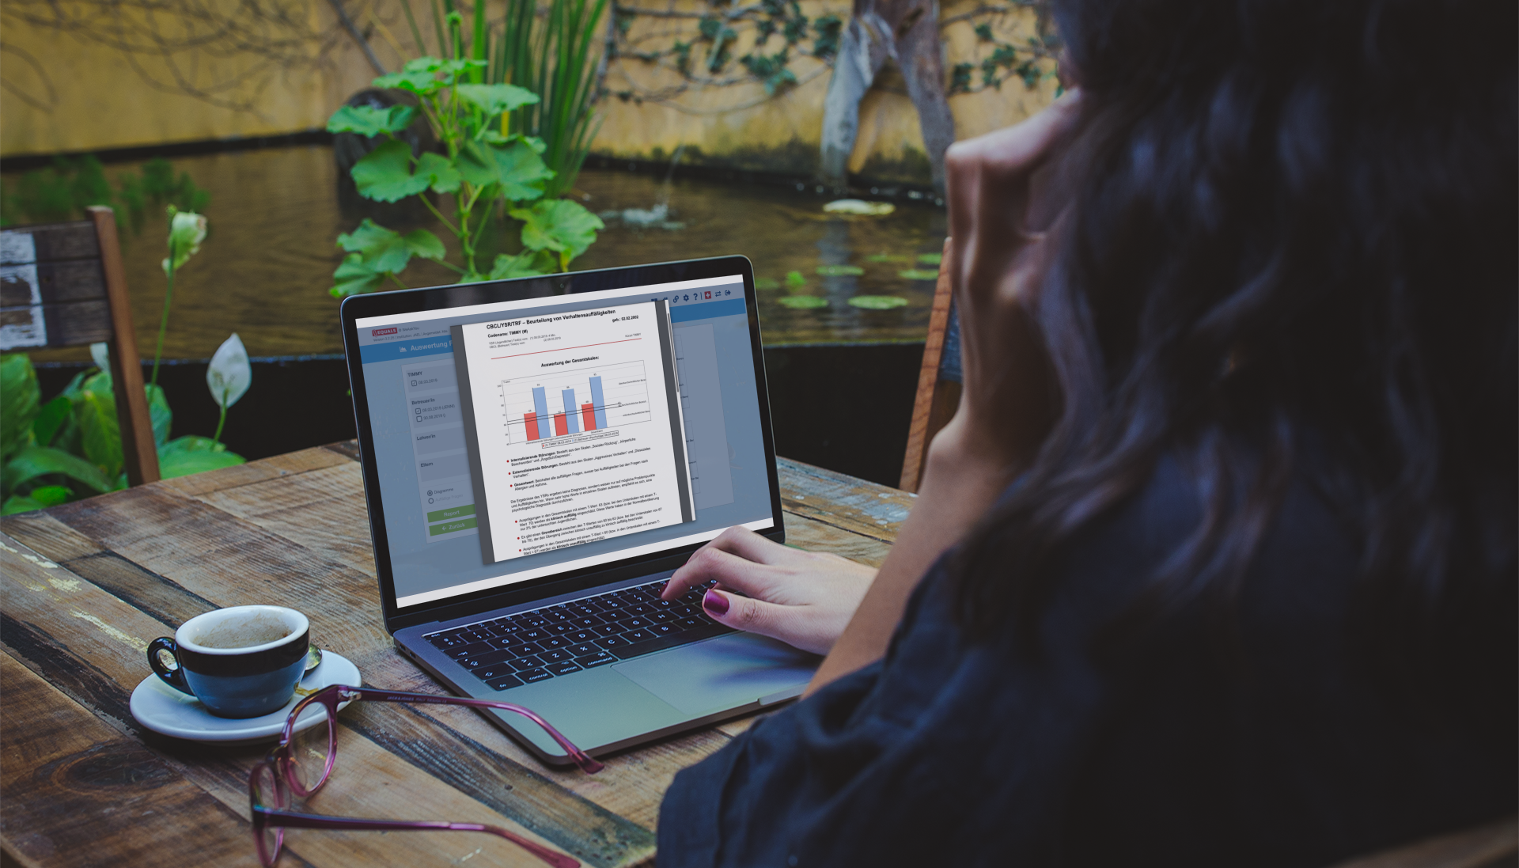
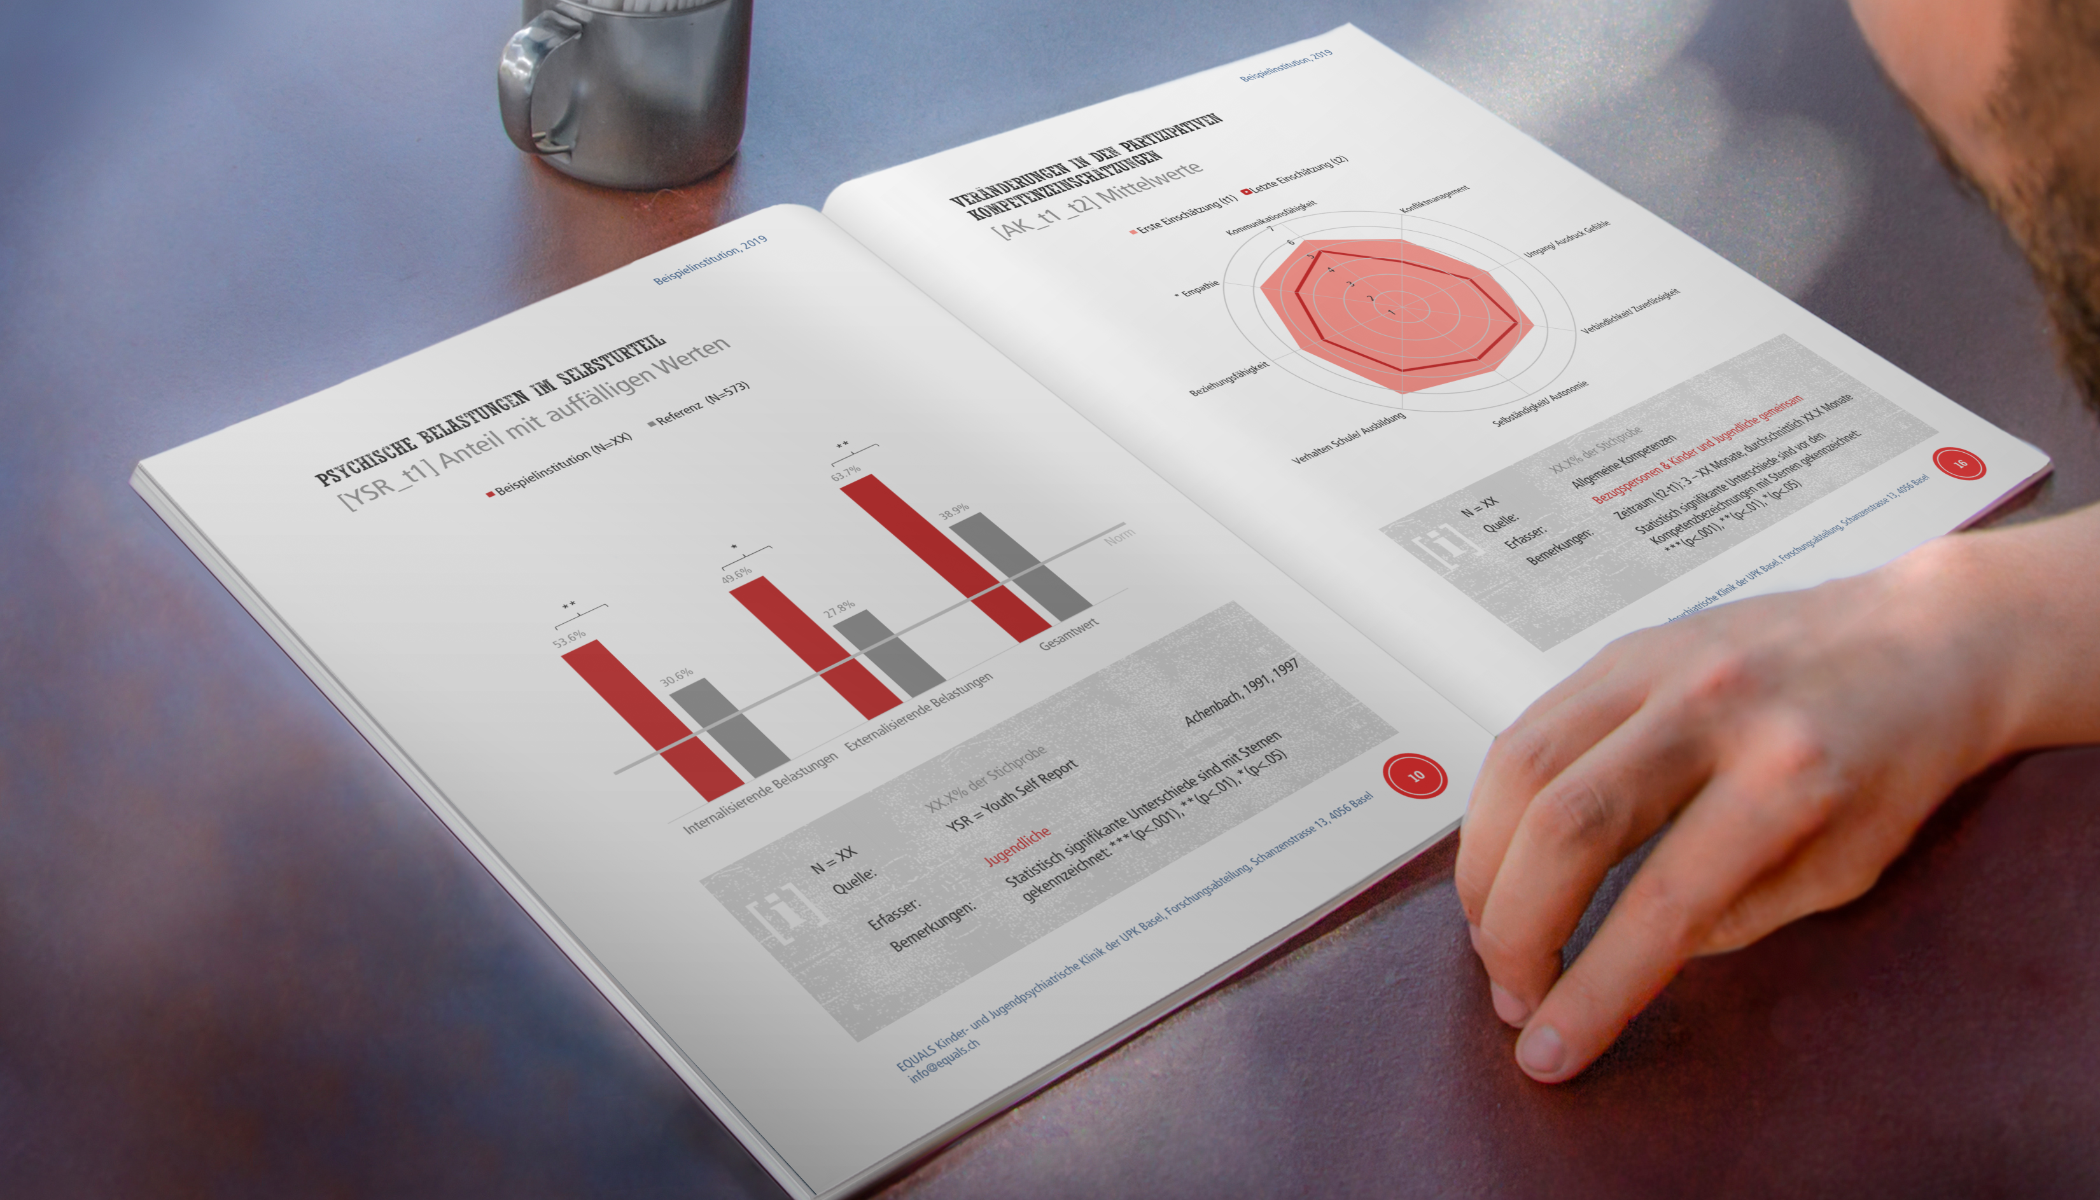
01.05.2020 bis 08.06.2020 87.7% zwischen 14 und 18 48.3% weiblich, 51.3% männlich 70% Schüler_innen
Notes:
70% SchülerInnen

Slide 5
Aus 13 Kantonen der Deutschschweiz | Aus 5 Kantonen der französischsprachigen Schweiz (Romandie) | Aus der italienischsprachigen Schweiz (Tessin) | Aus 8 Bundesländern in Deutschland | Aus einem Wahlkreis in Luxemburg | Aus Österreich
127 (53.4%) | 18 (7.6%) | 16 (6.7%) | 66 (27.7%) | 10 (4.2%) | 1 (0.4%)
Notes:
Zweidrittel Schweiz
ca. 50% Kinder- und Jugendheime, 20% WGs… jeweils durch 2 und grosszügig abrunden.

Slide 6
machen sie diese umfrage kürzer wir sind teenager!!!! (w, 15)
DU HAST MIR 30 MINUTEN VON MEINEM ABEND GENOMMEN DIE ICH MIT NETFLIX VERBRINGEN HÄTTE KÖNNEN!!!!!!! (w, 18)

Slide 7
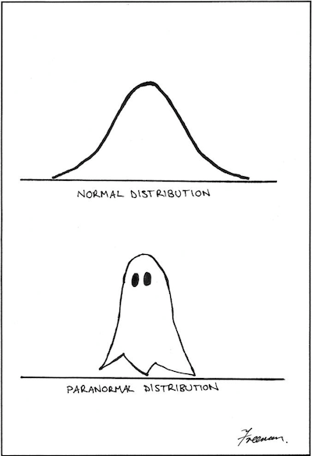

Slide 8
Belastungen der jungen Menschen
Kontakte zur Familie (bei 86.6% grundsätzlich vorhanden)
bei 58.3% seltener, bei 28.2% keine Besuche, 8.8% gar kein Kontakt
65.1% wären lieber daheim
Kontakt zu Freunden (bei 93.3% grundsätzlich vorhanden)
72.5% seltener, 24.8% gar kein Kontakt
Man hockt ziemlich nahe aufeinander, dabei die viel streit und man geht auseinander. (w, 15)

Slide 9
39.5% fühlen sich psychisch schlechter 30.2% fühlen sich körperlich schlechter 31.1% fühlen sich depressiver

Slide 10
67.2% gut
83.9% nicht weniger 52.0% mehr

Slide 11
Uns aushalten (w, 18)
Sie hören uns zu und sind für uns da, wenn wir Fragen haben wegen dem Coronavirus. (m, 16)
essere riuscita ad organizzare una nuova vita all'interno del […] (m, 14)
nous avoir soutenu et avoir mis des privilege car c'etait difficile pour nous (w, 17)
sich um mich und die anderen kümmern und mehr mit uns unternehmen als sonst. (w, 16)
mehr telfon zeit (m, 13)

Slide 12



Wohlbefinden Stimmung & Zusammenhalt in der Gruppe Beziehung zu den Mitarbeitenden der Institution

Slide 13
Keine direkten Einflüsse: Alter, Geschlecht, Erkrankung nahestehender Personen, Tagesstruktur, Zeitpunkt der Beantwortung Kaum Einflüsse: Land & Region (ausser Romandie), Institutionstyp (ausser geschlossen), Ängste und Sorgen (ausser Zukunftssorgen)
Insgesamt habe ich das Gefühl, dass ich mit der aktuellen Situation gut umgehen kann.
1. Die Institution als sicherer Ort in Bezug auf Corona
2. Der Krisensituation positive Seiten abgewinnen können
3. Kontakt zu Freunden und anderen wichtigen Personen
4. Kontakt zur Familie
5. Wohlbefinden vor der Krise
1. Umgang der Mitarbeitenden mit der Krise
2. Beziehung zu den Sozialpädagog_innen / Erzieher_innen
3. Stimmung und Zusammenhalt unter den Mitbewohner_innen
4. Partizipation bei den besonderen Regeln

Slide 14
Schlussbemerkungen
Ansatzpunkte
Beziehung, Beziehung, Beziehung
Fokus auf die Mitarbeitenden
Gruppendynamik
Partizipation
Individuelles Fallverstehen
Informieren ist Chefsache
Anerkennung und Verständnis
Kontakte nach aussen
Zugang zu Handy und Internet
Reflexion der Krise
Limitationen
Selektionseffekte
Fehlende Aspekte
z.B. Strukturmerkmale der Institutionen
Man sollte die Krise nicht beurteilen, solange man noch drinsteckt
Die jungen Menschen in den Institutionen und die Mitarbeitenden haben ihren Applaus verdient.

Slide 15
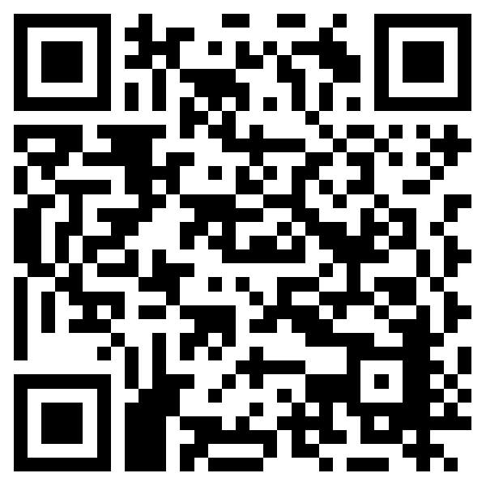
Herzlichen Dank für Ihre Aufmerksamkeit!
sevda.guenes@integras.ch
nils.jenkel@upk.ch

